Slide 1


Základní infoRmace o aplikaci ms2014+
Seminář REACT-EU
Integrovaný záchranný systém – technika pro hasičský záchranný sbor
104. výzva
Praha, 13. 1. 2022 Ing. Jaroslav Stluka

Slide 2

OBSAH
  Úvod - ISKP14+
  HW a SW požadavky
  Registrace do ISKP14+
  Dokončení registrace a přihlášení
  Komunikace – depeše
  Depeše – výběr adresáta
  Projektová žádost
  Založení
  Vyplňování
  VZ a CBA
  Subjekty projektu a rozpočet u OSS
  Uživatelské role
  Plná moc
  Finalizace a elektronický podpis
  Ruční podání
  S jakými příručkami pracovat a na koho se obrátit s technickými problémy?

Slide 3

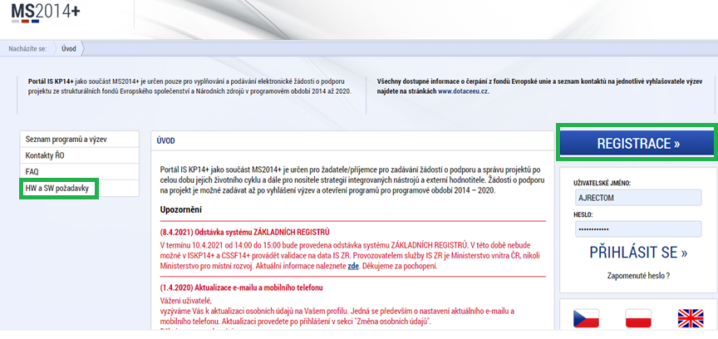
ÚVOD – ISKP14+
Informační systém koncového příjemce
Adresa: https://mseu.mssf.cz/

Slide 4
HW a SW požadavky
Minimální rozlišení monitoru 1366 x 768 bodů
Pro zadávání dat do žádosti musí být v internetovém prohlížeči zapnutý JavaScript
Pro fungování elektronického podpisu je nutné nainstalovat 2 doplňky (viz příslušný snímek)
Test kompatibility prohlížeče a el. podpisu
  https://www.mssf.cz/testappbeta/check_client.aspx
Podporované verze OS
  Bezproblémové fungování aplikace MS2014+ je garantováno pouze ve výrobcem podporovaných desktopových verzích operačních systémů MS Windows a Apple macOS
Podporované verze prohlížeče
  Bezproblémové fungování aplikace MS2014+ je garantováno pouze ve výrobcem podporovaných prohlížečích Edge, Google Chrome a Mozilla Firefox (aktuálních verzí)

Slide 5
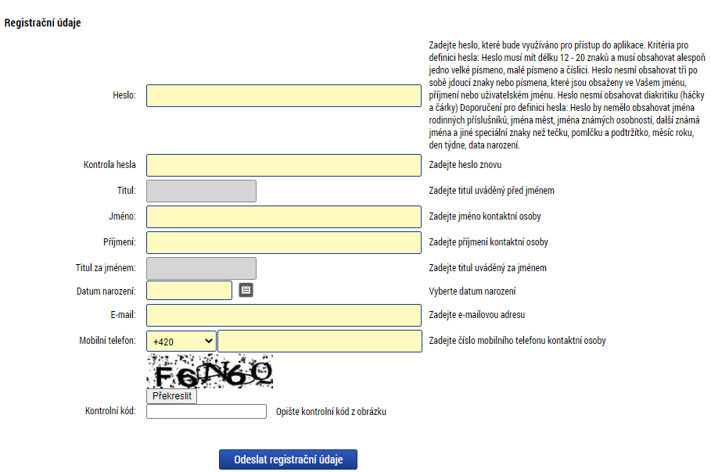
REGISTRACE DO ISKP14+
Uživatel vyplní všechna žlutá (povinná) pole
Po vyplnění a kliknutí na „Odeslat registrační údaje“ se vyplněný formulář odešle

Slide 6
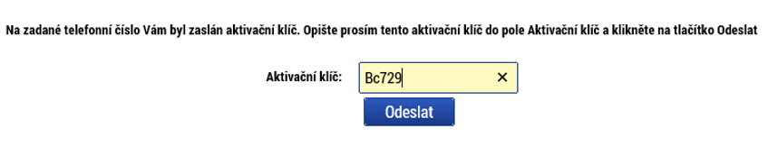
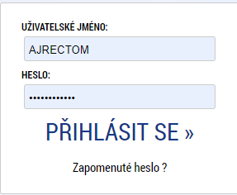
DOKONČENÍ REGISTRACE A PŘIHLÁŠENÍ
Po odeslání registračních údajů systém zašle na zadané telefonní číslo SMS s aktivačním klíčem a zobrazí v registračním formuláři nové pole „Aktivační klíč“
O úspěšném provedení registrace bude uživatel informován prostřednictvím emailové zprávy, kde mu bude sděleno už. jméno
Heslo si uživatel zvolil při registraci
Pokud uživatel své heslo nezná,
využije možnost „zapomenuté heslo“

Slide 7
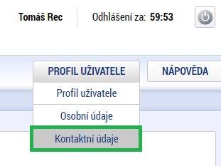
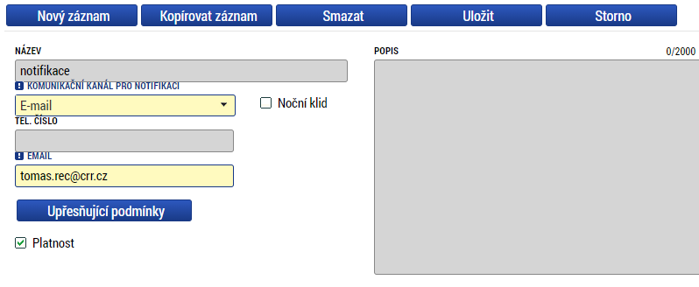
KOMUNIKACE - DEPEŠE
Depeše – elektronické zprávy, prostřednictvím kterých probíhá komunikace
O všech změnách na projektové žádosti bude žadatel informován prostřednictvím depeší (výsledek hodnocení, právní akt apod.)
Depeše: systémové – upozorňující např. na lhůtu pro podání (neodpovídá se na ně), uživatelské – od konkrétního uživatele
Nastavení notifikací (upozornění) - které upozorní e-mailem nebo SMS uživatele o příchozí depeši na daný projekt. Nastavení proveďte záložce Profil uživatele – Kontaktní údaje. Vložte svůj pracovní e-mail nebo mobilní telefon, popř. obě možnosti. Zatrhněte checkbox „Platnost“ a záznam uložte.

Slide 8
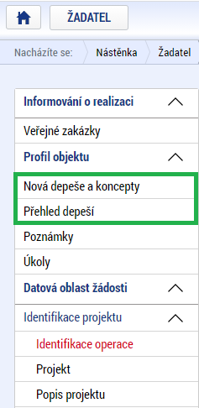
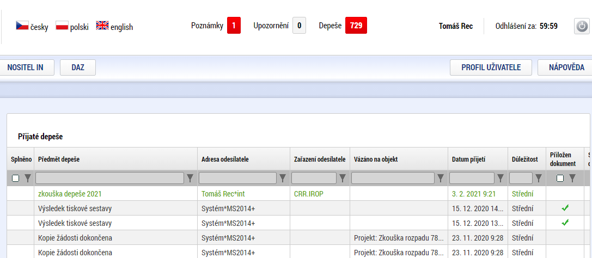
KOMUNIKACE - DEPEŠE
Depeše na projektové žádosti - přehled depeší vztahující se k danému projektu
Depeše na nástěnce - všechny depeše daného uživatele
Pokud žadatel odešle depeši z projektové žádosti, zůstane tato depeše k danému projektu navázána (sloupec „Vázáno na objekt“)
Pokud žadatel odešle depeši z nástěnky, depeše nebude navázána k žádnému projektu = tuto možnost nepoužívat!

Slide 9
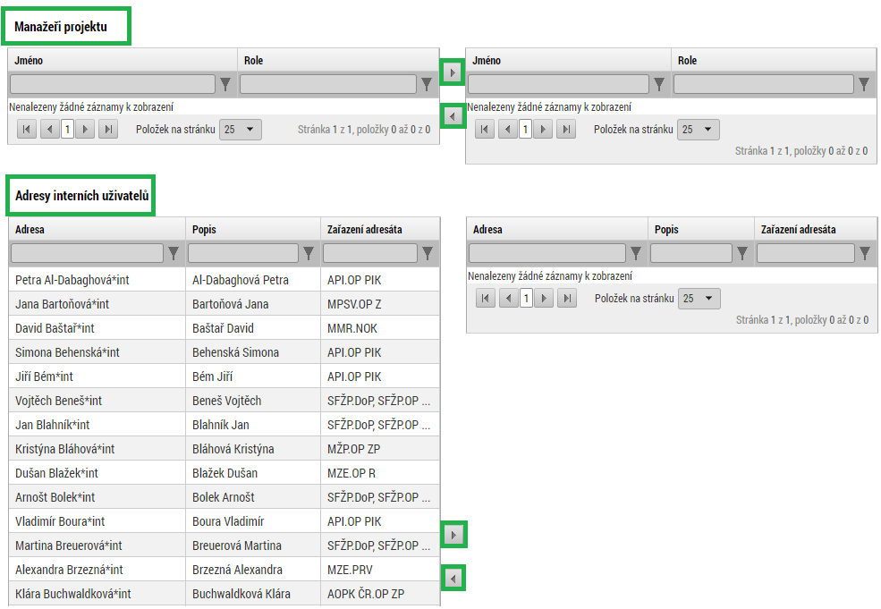
DEPEŠE – VÝBĚR ADRESÁTA
Při odesílání depeše vybíráme adresáty tím způsobem, že je označíme
a pak pomocí šipky směřující směrem vpravo daného uživatele přesuneme do adresátů – pokud se u přijaté depeše zvolí možnost „Odpovědět“, není třeba vybírat adresáty
Pokud je depeše odesílána z nástěnky, záložka „Manažeři projektu“ se
v adresátech nezobrazí

Slide 10
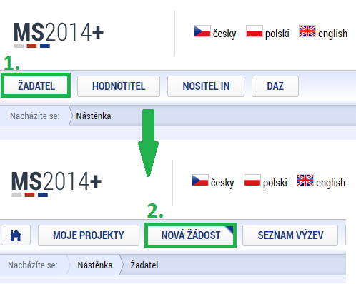
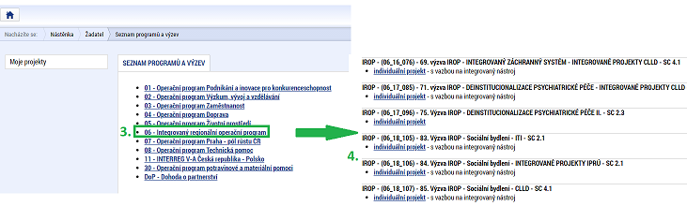
PROJEKTOVÁ ŽÁDOST - ZALOŽENÍ
1. Po přihlášení je třeba zvolit tlačítko „Žadatel“
2. Následně tlačítko „Nová žádost“
3. Zvolte operační program: 06 – IROP
4. Vyberte příslušnou výzvu a tím se založí nová projektová žádost

Slide 11
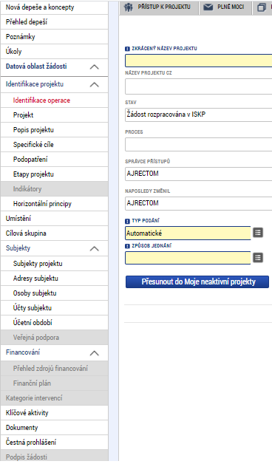
PROJEKTOVÁ ŽÁDOST - VYPLŇOVÁNÍ
Příloha 1 Specifických pravidel: Postup pro podání žádosti o podporu v MS2014+
Rozlišení polí:
  žlutá - povinná
  šedivá – „nepovinná“
  bílá - needitovatelná
Projektovou žádost je ideální vyplňovat postupně od horních záložek k poslední záložce Podpis žádosti → jednotlivé záložky mají na sebe vazby (např. indikátory, finanční záložky apod.)
Záložka Projekt – obsahuje doplňkové informace, kde je možno si na projektové žádosti zaktivnit veřejné zakázky a veřejnou podporu
Záložka Podpis žádosti bude aktivní až po finalizaci

Slide 12
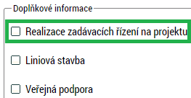
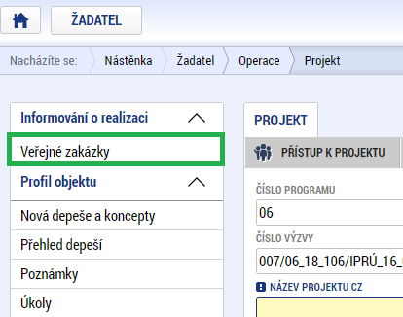
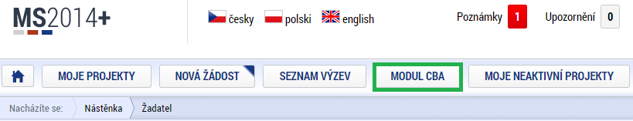
Projektová žádost – VZ a CBA
Příloha 35 Obecných pravidel - Postup pro práci s modulem veřejné zakázky
Záložka Projekt – zaškrtnout checkbox „Realizace zadávacích řízení na projektu“, poté se na projektové žádosti zobrazí záložka „Veřejné zakázky“
CBA – u projektů se způsobilými výdaji nižšími než 100 mil. Kč se nevyplňuje
Postup pro vyplňování je uveden v příloze 17 Obecných pravidel pravidel - Postup pro zpracování CBA v MS2014+

Slide 13
PROJEKTOVÁ ŽÁDOST – SUBJEKTY PROJEKTU
A ROZPOČET U OSS
Výjimka pro organizační složky státu a státní příspěvkové organizace (viz níže)
Problematika popsána v příloze č. 1 Specifických pravidel
Záložka Subjekty
„V případě žadatele státní příspěvková organizace ze zákona/ostatní vyberte u zřizovatele typ subjektu „Financují kapitola SR“.
Např. žadatel = Národní památkový ústav, financující kapitola SR = Ministerstvo kultury
Záložka Rozpočet roční
Obecně platí, že pokud projekt/etapa skončí do 30. 9. kalendářního roku budou způsobilé výdaje uvedeny v roce, kdy končí projekt/etapa. V případě ukončení projektu/etapy po 30. 9., je nutné počítat s proplácením dotace
v následujícím roce a uvést to tak i na rozpočtu a finančním plánu. Neplatí pro žadatele s právní formou organizační složka státu, státní příspěvková organizace ostatní/ze zákona, zde vyplňte výdaje do roku, kdy byly skutečně vynaloženy.
V případě, že výdaje byly vynaloženy v předchozím roce, než je aktuální rok, vyplňte výdaje do aktuálního roku.

Slide 14
PROJEKTOVÁ ŽÁDOST – UŽIVATELSKÉ ROLE
Záložka „Přístup k projektu“
Správce přístupů (Zástupce správce přístupů) – správce přístupů
(v ideálním případě žadatel) může na projekt přidávat nové uživatele a přiřazovat jim role, případně z projektu uživatele odebírat; správce přístupů je defaultně ten, kdo projektovou žádost založil (může být změněno); na projekt zadává plnou moc a má vždy i roli editor
Editor – může projekt editovat, ale nemůže el. podepsat,
tzn. nemůže podat žádost o podporu, žádost o změnu, žádost
o platbu apod.
Čtenář – může si jednotlivé záložky projektu prohlížet, ale nemůže žádná pole editovat
Signatář – el. podepisuje projektovou žádost, žádost
o změnu, žádost o platbu apod.; může provést storno finalizace
Zmocněnec – na základě platné plné může el. podepisovat
a provádět storno finalizace, stejně jako signatář

Slide 15
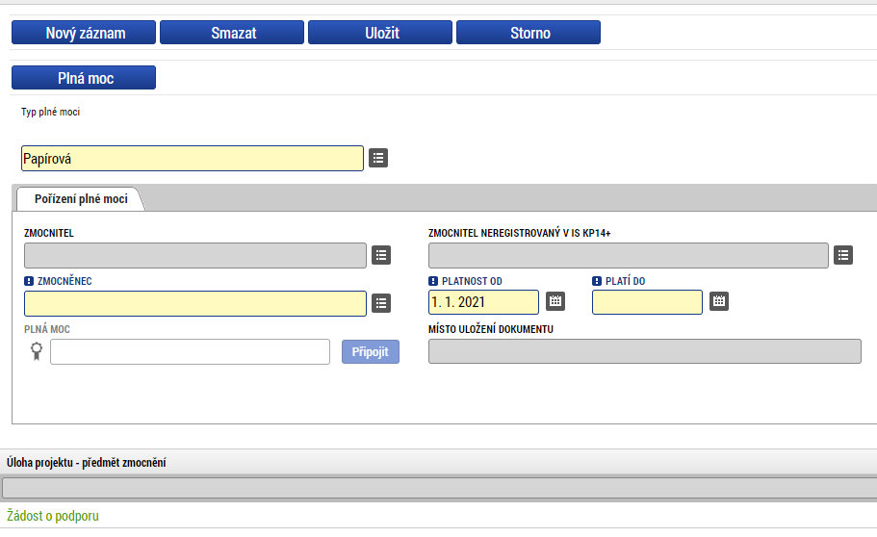
PROJEKTOVÁ ŽÁDOST – PLNÁ MOC
Vytvoří ji uživatel s rolí Správce přístupů
Záložka „Plné moci“
Nejprve vyberte typ plné moci – papírová, elektronická
Poté vyplňte zmocnitele (příp. neregistrovaného v ISKP14+), zmocněnce a platnost plné moci
U plné moci na dobu neurčitou se „platí do“ nevyplňuje
Vyberte předmět zmocnění, vložte plnou moc a el. podepište (v případě el. plné moci podepisuje zmocněnec i zmocnitel)

Slide 16

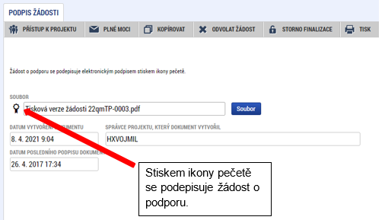
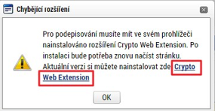
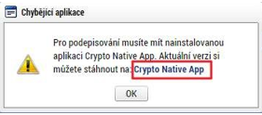
PROJEKTOVÁ ŽÁDOST – FINALIZACE A ELEKTRONICKÝ PODPIS
Záložka „Identifikace operace“ – možnost nastavení, zda podepisuje jeden/více signatářů
Po vyplnění projektové žádosti je možné pomocí tlačítka „finalizace“ projektovou žádost finalizovat
Pro podpis je nutné nainstalovat doplňky Crypto
Web Extension a Crypto Native App.
Postup instalace pro různé prohlížeče je uveden
v příloze 1 Specifických pravidel
Při pokusu o podpis systém automaticky odkáže
na instalaci těchto doplňků

Slide 17
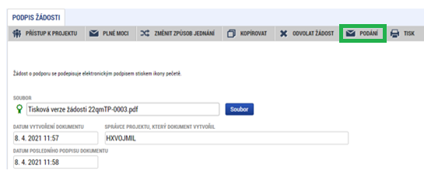
PROJEKTOVÁ ŽÁDOST – RUČNÍ PODÁNÍ
Na výzvách bude umožněno pouze ruční podání, tzn. žádost je možno si připravit a elektronicky podepsat v předstihu. V čas samotného otevření možnosti pro podání žádosti o podporu je třeba zmáčknout tlačítko „podání“
Po úspěšném podání bude projektové žádosti přiřazeno registrační číslo
Následně bude na projekt přiřazen manažer projektu, který Vás o této skutečnosti informuje depeší

Slide 18
S JAKÝMI PŘÍRUČKAMI PRACOVAT A NA KOHO SE OBRÁTIT S TECHNICKÝMI PROBLÉMY?
Jaké dokumenty využít pro vyplnění žádosti o podporu
v ISKP14+?
Příloha č. 1 Specifických pravidel: Postup pro podání žádosti
o podporu v MS2014+
Příloha č. 17 Obecných pravidel – Postup pro zpracování CBA
v MS2014+
Příloha č. 35 Obecných pravidel – Postup pro práci s modulem veřejné zakázky
Na koho se obrátit s technickými problémy?
V případě technických problémů je možné se obrátit na místně příslušné administrátory monitorovacího systému
V případě jejich nezastižení na kteréhokoliv jiného administrátora monitorovacího systému
Kontaktní údaje na adrese:
https://www.crr.cz/kontakty/kontakty-na-administratory-monitorovaciho-systemu/

Slide 19

Děkuji Vám za pozornost.
Ing. Jaroslav Stluka
Centrum pro regionální rozvoj České republiky
Územní odbor pro Jihočeský kraj
E-mail: Jaroslav.stluka@crr.cz
Telefon: +420 703 186 862

